Slide 1


手套外观检测视觉方案（2D）
►
VISION PLAN

Slide 2
目录：
一．项目描述 二．项目验证
三．配置清单 四．逻辑流程
五. 评估结果&注意事项 六．售后服务说明

Slide 3
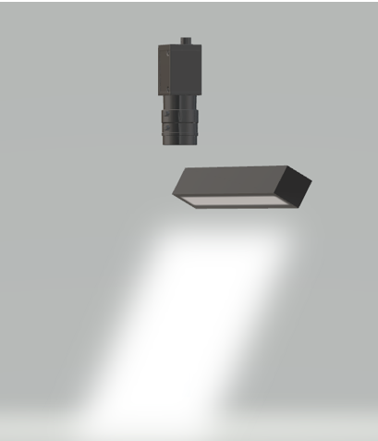
一．
项目描述
●产品名称：手套
●检测内容：印花错位（线性偏移）
●产品材质：橡胶
●产品颜色：蓝色
●检测区域(mm × mm)：600.0 * 600.0
●最大工作距离(mm)：1000
●最小工作距离(mm)：300
●来料方式：传送带
●最小缺陷分辨要求(mm)：1
●检测节拍(pcs/min)：15
●检测时产品运动速度(m/s)：0.3
●工作距离(mm)：730
方案布局图

Slide 4

二．
项目验证
参数名称 | 参数值
面阵相机型号 | OPT-CC1-C020-UG1-02
面阵相机类型 | 面阵相机
相机接口类型 | USB3.0
相机像素 | 1624 * 1464
镜头型号 | FA0802D
镜头品牌 | CHIOPT
镜头焦距 | 8mm
镜头接口 | C
A(工作距离) = 730mm, B(视野宽度) = 660mm, C(视野长度) = 660mm
视野图

Slide 5

二．
项目验证
检测流程示意
检测流程

Slide 6
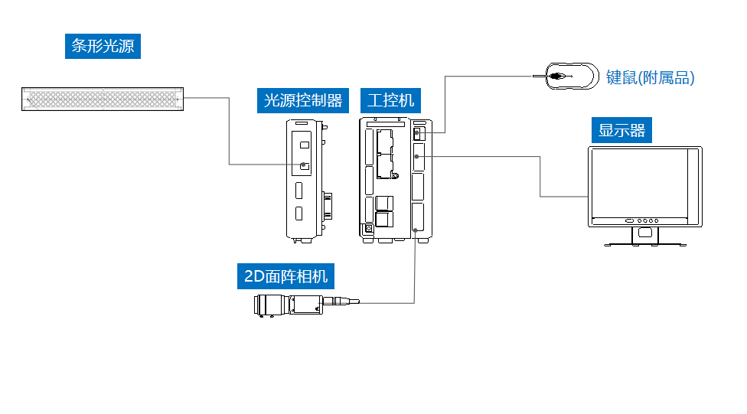
三．
配置清单
系统构成

Slide 7
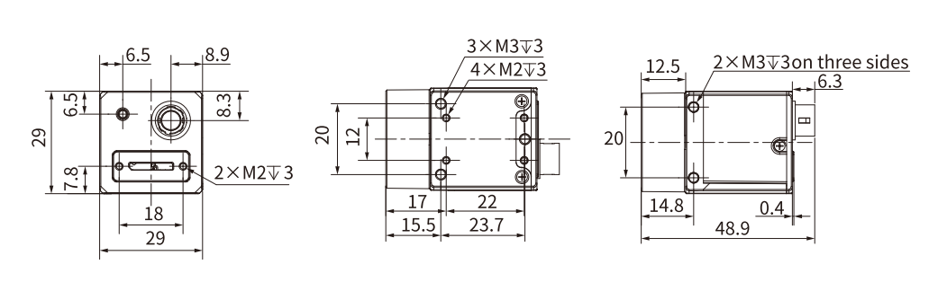
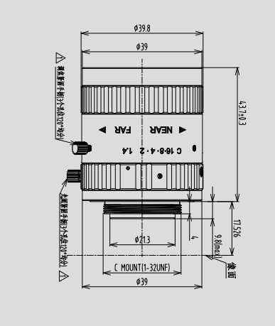
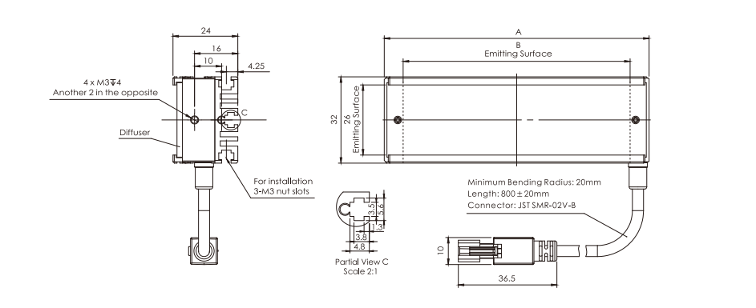
三．
配置清单
尺寸图
相机尺寸图
光源尺寸图
镜头尺寸图

Slide 8
三．
配置清单
序号 | 名称 | 型号 | 单位 | 数量 | 厂家
1 | 面阵相机 | OPT-CC1-C020-UG1-02 | 台 | 1 | OPT
2 | 镜头 | FA0802D | 个 | 1 | CHIOPT
3 | 光源 | OPT-LIT51832 | 个 | 8 | OPT
4 | 工控机 | - | 台 | 1 | -
5 | 显示器 | - | 台 | 1 | -
6 | 软件 | MechMind-DLK | 套 | 1 | MechMind

Slide 9
四．
逻辑流程
逻辑流程
├── 图像采集
│ └── 使用工业相机在传送带静止/运动状态下采集600×600mm检测区域的蓝色橡胶手套图像，确保覆盖300-1000mm工作距离范围
├── 预处理
│ ├── 应用ROI工具框选手套印花区域（约200×200mm）
│ ├── 通过亮度/对比度调整增强印花与橡胶的色差
│ └── 使用网格剪切工具将大尺寸图像分割为256×256小图（提升小缺陷检测灵敏度）
├── 快速定位检测
│ ├── 新建工程并添加"快速定位"模块
│ ├── 标注特征点：
│ │ └── feature1标注标准印花起始点
│ │ └── feature2标注实际印花位置点
│ ├── 训练模型：
│ │ └── 设置数据增强参数（旋转±5°、平移±10px）
│ │ └── 输入图像尺寸256×256
│ │ └── 批量大小设为8（平衡速度与精度）
│ ├── 验证模型：
│ │ └── 通过标注结果匹配矩阵确认定位精度≤0.5mm
│ │ └── 设置偏移量阈值：X/Y轴允许偏差≤1mm判定为OK
│ └── 导出模型至Mech-Vision部署
├── 结果处理
│ ├── 输出偏移量数值（保留两位小数）
│ ├── 根据阈值生成OK/NG判定结果
│ └── 可视化显示偏移矢量图（红色箭头标注实际偏移方向）
└── 统计处理
├── 记录每批次检测的平均偏移量
├── 生成日报表包含：总检测数、合格率、最大偏移量TOP5记录
└── 设置预警机制：当连续3件产品偏移量＞0.8mm时触发报警

Slide 10
五．
评估结果&注意事项
05 评估结果 & 注意事项
现场环境
相机安装
物料一致性
风险点：车间自然光/人工照明波动导致图像亮度不稳定
解决方案：采用8组条形光源构建封闭式照明系统，通过软件自动补偿亮度变化
风险点：相机安装角度偏差导致视野边缘畸变
解决方案：使用激光校准仪精确调整相机光轴垂直度，配合畸变校正算法补偿
风险点：橡胶材质吸光性差异影响印花对比度
解决方案：预处理阶段增加动态对比度增强算法，实时匹配不同批次物料特性

Slide 11
六．售后服务说明
该设备上线后使用初期，我们会派专人进行全程跟踪： 处理解决可能发生的设备异常； 对现场人员进行培训指导。 设备交付后：售后服务一年。 若客户提出设备升级需求，我们会及时为您提供升级新方案。
联系我们： 邮箱：image@ytzrtx.com 电话：0535-2162897 地址：烟台致瑞图像技术有限公司

Slide 12
THANKS

